Slide 1
Соединения магния и щелочноземельных металлов, их применение
Учитель химии
Корикова Е.А.
МОАУ «СОШ № 5 города Соль – Илецка»

Slide 2
Найдите соответствия:
А -каустическая сода 1 -NaCl
Б – пищевая сода 2- Na₂CO₃ × 10 H₂O
B – поташ 3 – NaOH
Г – Глауберова соль 4 - K₂CO₃
Д - поваренная соль 5 - Na₂SO₃ × 10 H₂O
Е – едкий натр 6 - NaHCO₃

Slide 3
Проверяем
А – 3
Б – 6
В – 4
Г – 5
Д – 1
Е - 3

Slide 5
Взаимодействие оксида кальция с водой ( гашение извести)

Slide 6
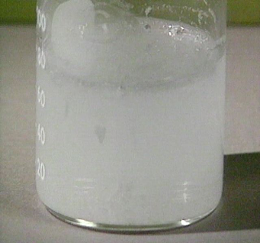
Гидроксид кальция – известковая вода, известковое молоко

Slide 7
Карбонат кальция CaCO3
Карбонат кальция – одно из самых распространённых на Земле соединений. Его содержат горные породы – мел, мрамор, известняк

Slide 10
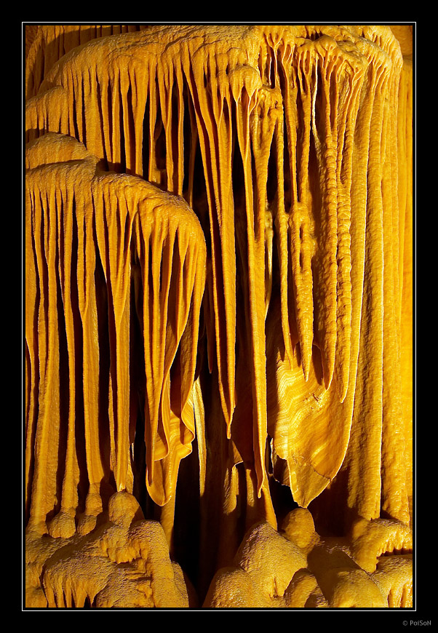
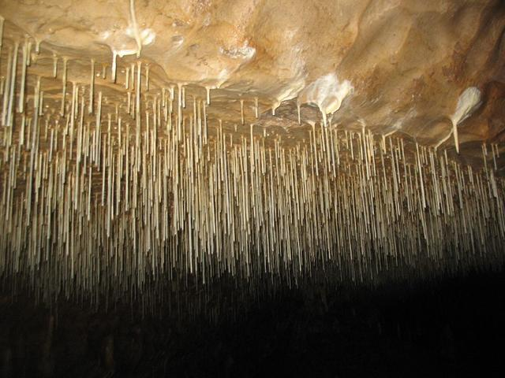
Сталактиты

Slide 11
Карстовые пещеры

Slide 13
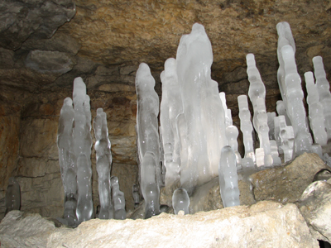
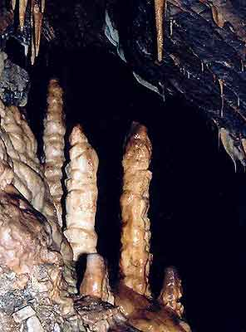
Сталагмиты

Slide 14
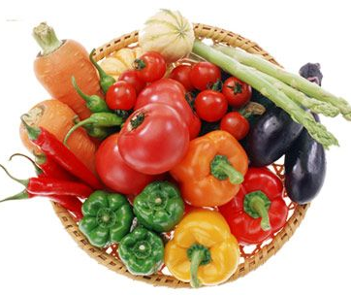
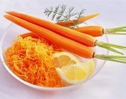
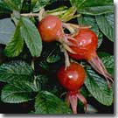
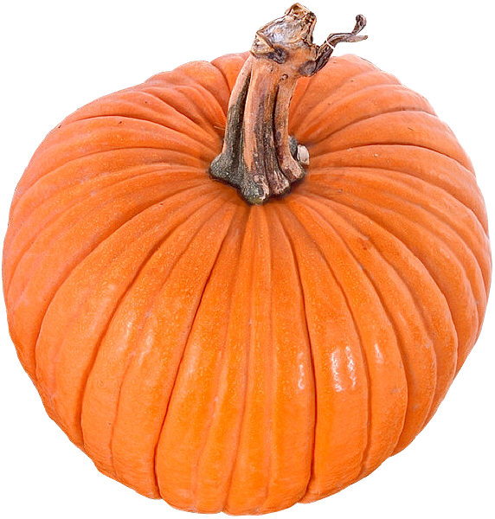
Ca
Элемент кальций входит в состав многих овощей

Slide 15
необходимы
для нормальной участвуют в процессах
работы клеточных свертывания крови
мембран и мышц и деления клеток

Slide 16
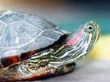
Недостаток Ca:
У РАСТЕНИЙ вызывает нарушения в работе корневой системы
У ЖИВОТНЫХ вызывает рахит, ослабление сердечной деятельности; кровь, обеднённая кальцием, плохо свертывается.

Slide 17
Задание: Составьте соответствия
1. Гашёная известь
2. Известковая вода
3. Известковое молоко
4. Негашёная известь
5. Гашение
А. Оксид кальция Б. Оксид магния В. Гидроксид кальция Г. Реакция оксида кальция с водой, сопровождающаяся выделением большого количества теплоты Д. Прозрачный раствор гидроксида кальция Е. Белая взвесь гидроксида кальция в воде

